Slide 1
仮想化システムのソフトウェア若化のための軽量なVMマイグレーション
九州工業大学
大庭 裕貴 光来 健一

Slide 2
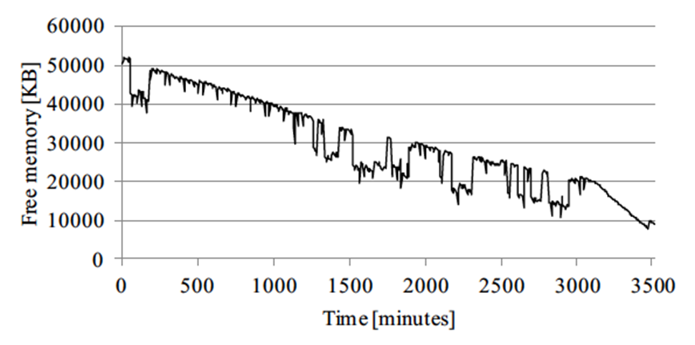
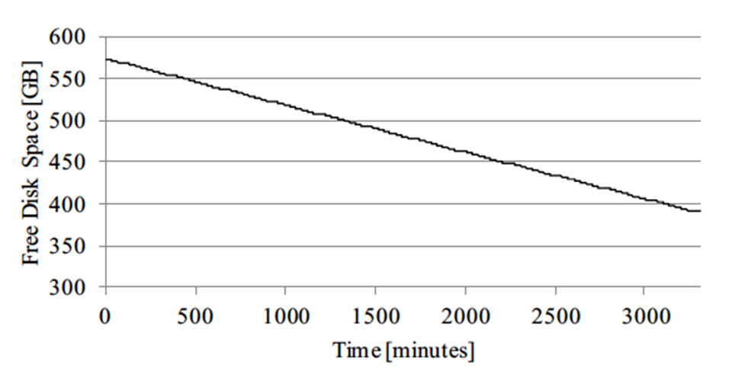
ソフトウェア・エージング
システムの状態が次第に劣化する現象
  例：空きメモリ、ディスクの空き容量の減少
  想定外のシステムダウンを引き起こす
仮想化システムでは発生しやすい
  多くのVMを長時間動かすため
Source: F.Machida et al., Combined Server Rejuvenation in a Virtualized Data Center, Proc. ATC 2012.
Notes:
システムは様々な処理を行ったり、長時間動作することで状態が次第に劣化してしまうことがあります。
その現象をソフトウェア･エージングといいます。
例としては、メモリリークやファイルがクローズされないことによる、空きメモリやディスクの空き容量の減少があります。
これらのソフトウェア･エージングは想定外のシステムダウンを引き起こす原因となります。
近年、クラウドコンピューティングの普及により利用が広まっている仮想化システムではこのソフトウェア･エージングが発生しやすくなっています。
それは、仮想化システム上では多くのVMが長時間動作することが一般的であるためです。
下に示しているのが、VMを長時間動作させ様々な処理を行った結果、実際に空きメモリが減少し、空きディスクも減少してしったという報告です。

Slide 3

ソフトウェア若化
ソフトウェアの状態を正常な状態へ戻す手法
  ソフトウェア・エージングに対する予防保守
    システムの再起動が最も単純な手法
  仮想化システムの場合ハイパーバイザを再起動
    ハイパーバイザ上で動作するすべてのVMも再起動
  サービスを提供できないダウンタイムが発生
ホスト
VM
VM
VM
VM
VM
ハイパーバイザ
ユーザ
Notes:
このような場合、ソフトウェアの状態を正常な状態へ戻す手法としてソフトウェア若化が提案されています。
ソフトウェア若化は最も単純な手法としてシステムの再起動で行うことができます。
システムの再起動を行うことで、メモリの状態は初期化され、クローズされていなかったファイルはクローズされるためソフトウェア若化を行うことができます。
図に示すような仮想化システムの場合、仮想化ソフトウェアであるハイパーバイザを再起動することでソフトウェア若化を行うことができます。
しかし、ハイパーバイザをそのまま再起動してしまってはその上で動作しているVMも全て一旦停止し、ハイパーバイザが起動してから起動し直す必要があります。VMを起動し、それぞれのVM上でOSを起動するまでには時間がかかるためユーザにサービスを提供できないダウンタイムが長時間発生してしまいます。

Slide 4
マイグレーションによるダウンタイム削減
ソフトウェア若化前にすべてのVMを移動
  VMのマイグレーション機能を利用
    VMを動作させたまま別のホストに移動
    移動先でVMはそのまま動き続ける
  マイグレーション時のダウンタイムは短い
ホスト1
ホスト2
VM
VM
VM
VM
マイグレーション
ハイパーバイザ
ハイパーバイザ
Notes:
そこで、ソフトウェア若化前に全てのVMを別のホストに移動しておくことでダウンタイムを削減することができます。
VMのマイグレーション機能ではVMを動作させたまま別のホストに移動させることができます。
このマイグレーション中にVMはほとんど止まることがないためダウンタイムを大幅に削減することができます。
そして、移動先でVMはそのまま動き続けることで、ハイパーバイザの再起動によるソフトウェア若化と同じ効果を得ることができます。

Slide 5
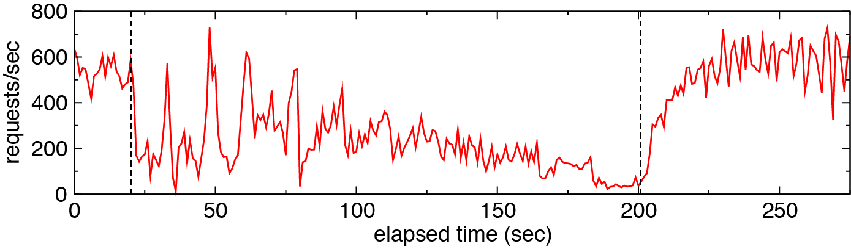
マイグレーション中の性能低下
マイグレーションはホストやネットワークに大きな負荷をかける
  ネットワークを介してVMのメモリイメージを転送
    合計で数GB～数十GB
    CPU 100%、400Mbps超えのネットワーク帯域を消費
  VMの性能にも影響
Source: K. Kourai et al., Fast Software Rejuvenation of Virtual Machine Monitors, TDSC, 2011.
Notes:
しかし、マイグレーションはホストやネットワークに大きな負荷をかけてしまいます。
それは、マイグレーションではネットワークを介してVMのメモリイメージを転送する必要があり、全てのVMをマイグレーションするには数GB～数十GBの大量のデータを転送する必要があるためです。
実際にマイグレーションを行うとCPU100%、400Mbps超えのネットワーク帯域を消費することが分かっています。
また、この性能低下はサービスを提供しているVMの性能にも影響を与えます。
下に示すのは、Webサーバが動作している11台のVMを連続してマイグレーションする際VMのパフォーマンスが大幅に低下してしまっている実際のデータです。

Slide 6
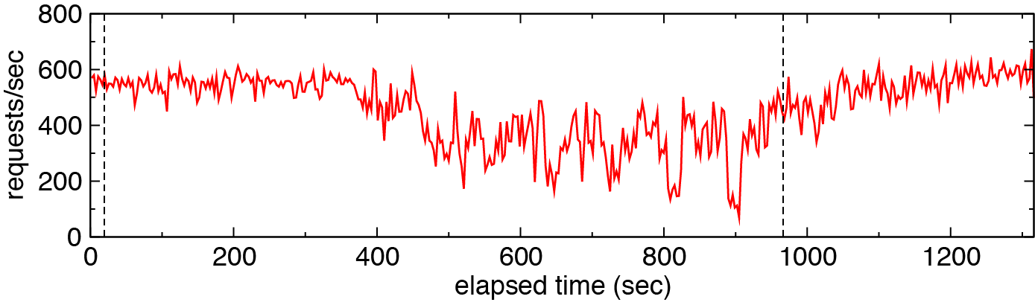
性能低下の抑制
マイグレーションの速度を抑えれば性能低下を抑えられる
  ソフトウェア若化の完了までに時間がかかる
    マイグレーション時間が増大するため
  ライブマイグレーションでは負荷増大の可能性
    ダーティメモリの転送量が増大するため
Source: K. Kourai et al., Fast Software Rejuvenation of Virtual Machine Monitors, TDSC, 2011.
Notes:
一方で、マイグレーションの速度を抑えることで性能低下を抑えることも考えることができます。
しかし、速度が抑えられることでマイグレーション時間が増大し、ソフトウェア若化の完了までに時間がかかってしまいます。
さらに、VMを動作させたまま移動させるライブマイグレーションでは負荷が増大する可能性があります。
ライブマイグレーションではマイグレーション中に書き換えられたダーティメモリを再送する必要があり、マイグレーション時間が増大するとダーティメモリも増大するためです。
下に示すのは、先程お見せしたデータと同じ環境でマイグレーション速度を抑えた場合で、ピークの性能低下は先程よりは抑えることができていますが、マイグレーション時間は15倍以上となってしまっており結果として全体の負荷は増加してしまっています。

Slide 7
VMBeam
ソフトウェア若化のための軽量な
VMマイグレーションを実現するシステム
  同一ホスト上で別の仮想化システムを起動
  その仮想化システム上にVMをマイグレーションする
    同一ホスト上にあることを利用して高速化
  移動元の仮想化システムは終了
仮想化システム1
仮想化システム2
VM
VM
VM
マイグレーション
エージング
ハイパーバイザ
ハイパーバイザ
Notes:
そこで、本研究では仮想化システムのソフトウェア若化のための軽量なVMマイグレーションを実現するシステムであるVMBeamを提案します。
VMBeamでは同一ホスト上で別の仮想化システムを起動することが可能で、エージングが発生した場合は、その仮想化システム上にVMをマイグレーションします。
また、このマイグレーションは同一ホスト上にあることを利用して高速化を行います。
マイグレーションを行った後は、移動元の仮想化システムは終了し、VMは移動先で動作し続けます。

Slide 8
ネストした仮想化の利用
VMの中で仮想化システムを動作させる技術
  ホストVMの中でゲスト・ハイパーバイザおよびゲストVMを動作させる
ソフトウェア若化時のみ二つのホストVMを動作
ホストVM1
ホストVM2
ゲスト
VM
ゲスト
VM
ゲスト
VM
ゲスト
VM
ゲスト
VM
ゲスト
VM
ゲスト･ハイパーバイザ
ゲスト･ハイパーバイザ
ホスト･ハイパーバイザ
Notes:
同一ホスト上で別の仮想化システムを起動するために、VMの中で仮想化システムを動作させるネストした仮想化技術を利用します。
ネストした仮想化システムは、図のように通常の仮想化システムであるホスト・ハイパーバイザ上で動作するホストVMの中でゲスト・ハイパーバイザおよびゲストVMを動作させることで実現されます。
VMBeamでは、ソフトウェア若化時のみこの図のように二つのホストVMを動作させます。

Slide 9
ネストした仮想化のオーバヘッドは？
6～20%程度の性能低下に抑えることが可能
  The Turtles Project [Ben et al. ‘10]
  仮想EPT [Nakajima et al. ‘13]
  Xen 4.4では60%の性能低下
脱仮想化[Lowell et al. ‘04]によるオーバヘッドの削減
  ソフトウェア若化時以外はホスト・ハイパーバイザによる仮想化を行わないようにする
Notes:
ネストした仮想化におけるオーバヘッドですが、VMBeamの実装に用いたXen 4.2ではネストを行っていないVMよりもゲストVMは80%の性能低下が見られました。
しかし、ここに挙げているタートルプロジェクトや仮想EPTなどの最新の研究によると例えネストを行ったとしても6～20%程度の性能低下に抑えることが可能であることが分かっています。
また、最新バージョンであるXen 4.4では60%の性能低下となっており、性能改善が見られており今後の研究によりネストによるオーバヘッドは改善されていくと考えています。
さらに、脱仮想化技術を利用することで、ソフトウェア若化時以外はホスト・ハイパーバイザによる仮想化を行わないようにすることで大幅なオーバヘッドの削減が可能であると考えています。
ネストを行った環境でのオーバヘッドについて説明いたしましたが、提案システムはあくまでマイグレーション性能の向上に焦点を当てており、ネストした仮想化のオーバヘッドへの対処は対象外としています。

Slide 10
ソフトウェア若化の軽量化の対象
ゲスト・ハイパーバイザを対象とする
  ソフトウェア・エージングが起こりやすい
    マイグレーションなどを頻繁に行うため
ホスト・ハイパーバイザのソフトウェア若化の頻度は相対的に低く抑えられる
  マイグレーションなどの処理は基本的に不要
  必要最低限の機能に制限することが可能
  通常時は脱仮想化を行うことでソフトウェア・エージングを抑制
Notes:
VMBeamがソフトウェア若化を行う対象ですが、ゲスト・ハイパーバイザとしています。
ハイパーバイザはマイグレーションやサスペンド・レジュームなどのVMに対する処理を頻繁に行うことでエージングが発生します。
提案システムではそれらの処理を行うのはゲスト・ハイパーバイザであるため、ゲスト・ハイパーバイザが若化の軽量化対象となります。
ホスト・ハイパーバイザに関しましては、マイグレーションなどの処理は基本的に不要、必要最低限の機能に制限することが可能、通常時は脱仮想化を行うことでエージングを抑制によって、ソフトウェア若化を必要とする頻度を低く抑えることができると考えています。

Slide 11
同一ホスト上なら十分に軽量？
ネットワーク仮想化によるオーバヘッド大
  同一ホスト上で二つの仮想NICの処理が必要
メモリイメージの暗号化によるオーバヘッド大
  仮想NICでの盗聴や改ざんを防ぐために必要
ホストVM1
ホストVM2
ゲストVM
ゲストVM
メモリ
メモリ
メモリ
ゲスト・ハイパーバイザ
ゲスト・ハイパーバイザ
仮想NIC
仮想NIC
仮想ネットワーク
ホスト･ハイパーバイザ
Notes:
ゲスト・ハイパーバイザのソフトウェア若化を行う際に、同一ホスト上でゲストVMのマイグレーションを行い仮想ネットワークを用いてメモリを転送するためそれだけでも軽量に行えそうですが、実際にはそれだけではうまくいきません。
理由の1つとしては、通常のマイグレーションでは移動先に空のゲストVMが用意され、仮想ネットワークを介してそのゲストVMにメモリイメージが転送されていきます。
この転送に用いる仮想ネットワークは、図のように、ホストVM、ゲストVMそれぞれにネットワークの仮想化が行われるためオーバヘッドが大きくなってしまいます。
2つめの理由は、仮想ネットワークを使用してメモリイメージを転送する際に、メモリイメージの暗号化を行うためです。
これは、転送中の盗聴や改ざんを防ぐために必要なのですが、大きなオーバヘッドとなってしまいます。

Slide 12
軽量なVMマイグレーション
ゲストVM間メモリコピーでデータを転送
  ホスト・ハイパーバイザが直接メモリをコピー
  データの転送に仮想ネットワークを使わない
    メモリイメージの暗号化が不要
ホストVM1
ホストVM2
ゲストVM
ゲストVM
メモリ
メモリ
メモリ
ゲスト・ハイパーバイザ
ゲスト・ハイパーバイザ
ホスト･ハイパーバイザ
Notes:
そこで、VMBeamでは軽量なVMマイグレーションのためにゲストVM間メモリコピーという新たなデータ転送方式を実装します。
ゲストVM間メモリコピーでは、ホスト・ハイパーバイザがメモリイメージを直接移動先のゲストVMにコピーします。
このデータ転送には仮想ネットワークを使用しないため、ネットワークの仮想化、メモリイメージの暗号化による両方のオーバヘッドを削減することができます。

Slide 13
ゲストVM間メモリコピー
異なるホストVM上のゲストVMの間でメモリをコピーする機能
ホスト
VM1
コピー元
ゲストVM
コピー先
ゲストVM
ホスト
VM2
ゲスト物理
メモリ
ゲスト・ハイパーバイザ
ゲスト・ハイパーバイザ
ホスト物理
メモリ
ホスト・ハイパーバイザ
マシンメモリ
メモリコピー
Notes:
ゲストVM間メモリコピーは、異なるホストVM上のゲストVMの間でメモリをコピーする機能となります。
ホスト・ハイパーバイザがマシン全体のメモリをマシンメモリとして管理し、そのマシンメモリの一部をホストVMにホスト物理メモリとして割り当てます。
ゲスト・ハイパーバイザがホスト物理メモリを管理し、その一部をゲストVMにゲスト物理メモリとして割り当てます。
それぞれのメモリの対応は各ハイパーバイザが行っているため、容易に変換することができます。
そこで、コピー元、コピー先のゲスト・ハイパーバイザがそれぞれゲストVMのゲスト物理メモリをホスト物理メモリに変換し、ホスト・ハイパーバイザに渡します。
ホスト・ハイパーバイザは受け取ったホスト物理メモリをそれぞれマシンメモリに変換し、コピー元のメモリをコピー先のメモリにコピーします。

Slide 14
軽量なVMマイグレーションの実装
ゲスト管理VMがホスト・ハイパーバイザ経由でゲストVMのメモリイメージを転送
  移送元：ゲストVMのメモリ情報を登録
  移送先：ゲストVMにメモリを割り当て、登録
  登録されたメモリ間でコピー
ホスト
VM1
ゲストVM
移送元
ゲスト
管理VM
移送先
ゲスト
管理VM
ゲストVM
ホスト
VM2
メモリ
メモリ
ゲスト・ハイパーバイザ
ゲスト・ハイパーバイザ
登録
登録
ホスト・ハイパーバイザ
Notes:
軽量なVMマイグレーションではこのゲストVM間メモリコピーを利用してメモリイメージの転送を行います。
通常のマイグレーションではゲストVM移送元、移送先のゲスト管理VMがそれぞれ仮想ネットワークを介してメモリイメージのデータ転送のやりとりを行うのですがVMBeamでは
移送元のゲスト管理VMはゲストVMのメモリ情報をホスト・ハイパーバイザに登録します。
移送先のゲスト管理VMは空のゲストVMにメモリを割り当て、そのメモリ情報を登録します。
ホスト・ハイパーバイザはゲストVM間メモリコピーにより登録されたメモリ間でコピーを行います。

Slide 15
実験
実験環境
Intel Xeon E5-2665 (2.4Ghz)
GbEth
ホスト/ゲスト･ハイパーバイザ:Xen 4.2
ホスト管理VMカーネル:Linux-3.2.0
ゲスト管理VMカーネル:Linux-3.5.0
マイグレーション性能を測定
  マイグレーション時間、ダウンタイム、負荷
  比較対象
    VMBeam
    標準ネスト
      ネストした仮想化、標準の仮想ネットワーク
    Xen-Blanket（Xen 4.1）[Williams et al. '12]
      ネストした仮想化、高速な仮想ネットワーク
    物理マシン間
      ネストした仮想化を用いない従来システム
Notes:
マイグレーション性能を測定する実験を行いました。
比較対象としては、提案手法であるVMBeam、ネストした仮想化で仮想ネットワークを使用する標準ネスト、ネストした仮想化で高速な仮想ネットワークを実現したXen-Blanket、そしてネストした仮想化を用いない従来システムである物理マシン間で行いました。

Slide 16
データ転送性能
ゲスト管理VM間でiperfを用いてスループットを測定
  VMBeamでは自作
  ベンチマークを使用
物理マシン間に対して
  VMBeam：10倍
  Xen-Blanket：10倍
  標準ネスト：26%
Notes:
まずは、マイグレーション時間に直接影響を与えるデータ転送性能の比較です。
それぞれのシステムでゲスト管理VM間でiperfを用いてスループットを測定し、VMBeamでは自作ベンチマークを使用して測定した結果をグラフに示しています。
物理マシン間に対して、それぞれ青色のVMBeamと紫色のXen-Blanketは10倍の性能があることが分かりました。
ただ、赤色の標準ネストは26%の性能しかないことが分かりました。

Slide 17
マイグレーション時間
ゲストVMのマイグレーション時間を測定
  VMBeamが最も短い
  物理マシン間より
  1.0～4.4倍高速
  Xen-Blanketより
  1.1～5.7倍高速
  標準ネストより
  2.1～13.3倍高速
Notes:
次はマイグレーション時間の比較です。128MBの小さめのメモリサイズから4GBまで変化させてゲストVMのマイグレーション時間を測定した結果のグラフを示しています。
青色のVMBeamが最も高速にマイグレーションを行えることが分かりました。
緑色の物理マシン間より最大4.4倍高速であり、紫色のXen-Blanketより最大5.7倍高速に行えることが分かりました。
赤色の標準ネストとの比較に関しては最大13.3倍高速に行えることが分かりました。
ここで、あれほどデータ転送性能が高かったXen-Blanketが物理マシン間よりも遅くなってしまっていることと、標準ネストが大幅に遅いことに関してですが（次のスライドへ）

Slide 18
マイグレーション時間（考察）
Xen-Blanket
  SSHトンネルによる暗号化のオーバヘッドが大
標準ネスト
  SSHトンネルのオーバヘッドに加えて仮想ネットワークのオーバヘッドが大
ホストVM1
ホストVM2
コピー元
ゲスト
VM
ゲスト
管理
VM
ゲスト
管理
VM
コピー先
ゲスト
VM
メモリ
SSH
SSH
メモリ
ゲスト・ハイパーバイザ
ゲスト・ハイパーバイザ
ホスト･ハイパーバイザ
Notes:
実験までのスライドでも説明いたしましたが、ネットワーク仮想化と暗号化のためのSSHトンネルによるオーバヘッドだと考えています。
iperfの測定にSSHトンネルを用いたときのデータ転送性能を測定した結果をグラフに示しているのですが、Xen-Blanketは物理マシン間よりも性能が小さくなり、また、標準ネストはさらに性能が小さくなってしまっていることが分かりました。
これらが原因で先ほどのようなマイグレーション時間の結果となったと考えています。

Slide 19
ダウンタイム
マイグレーション中のVMの停止時間を測定
  VMBeamは0.6秒程度
  標準ネストやXen-Blanket
  より短い
  物理マシン間より
  0.2秒程度長い
    CPU状態の転送に
    時間がかかるため
Notes:
次はダウンタイムの比較です。マイグレーション中のVMの停止時間を測定した結果をグラフに示しています。
青色のVMBeamはどのメモリサイズにおいても0.6秒程度であることが分かりました。
これは、紫色のXen-Blanketや赤色の標準ネストよりも短く抑えることができていることが分かりました。
しかし、緑色の物理マシン間よりも0.2秒程度長くなってしまっていることが分かりました。
これは、メモリイメージ以外のCPU状態の転送などは標準ネストと同じ仮想ネットワークを使用しているためであると考えています。

Slide 20
メモリ書き換えの影響
ゲストVM内で毎秒5000ページを書き換えながらマイグレーションを行った
  VMBeamではマイグレーション時間、ダウンタイムの増加なし
382秒増加
27.9秒増加
28.59
0.26秒増加
∬
12.6秒増加
15.5秒増加
マイグレーション時間
ダウンタイム
Notes:
次は、ゲストVMのメモリ書き換えの影響を比較しました。
4GBのメモリを割り当てたゲストVM内で毎秒5000ページを書き換えながらマイグレーションを行ったときのマイグレーション時間、ダウンタイムを測定した結果を左と右のグラフに示しています。
VMBeamではマイグレーション時間、ダウンタイムともに増加していないことが分かりました。
また、物理マシン間に関してはダウンタイムが増加していないことを除けば、提案手法以外のシステムではマイグレーション時間、ダウンタイムともに増加することが分かりました。
これは、ゲストVMを動作させたまま行うライブマイグレーションではダーティページの増加に比例してマイグレーション時間、ダウンタイムも増加するためであると考えられる。
よって、VMBeamは転送速度が速いためダーティページが大きく増加する前にメモリイメージの転送を終えることができたためこのような結果になったのではないかと考えています。

Slide 21
CPU負荷（CPU使用率）
マイグレーション中のCPU使用率を測定
  VMBeamにおける最大のCPU使用率
    標準ネストやXen-Blanketと同程度
    物理マシン間の最大2倍
Notes:
次はCPU負荷の比較です。まずは、マイグレーション中のCPU使用率を測定した結果をグラフに示しています。
VMBeamにおける最大のCPU使用率は赤色の標準ネストや紫色のXen-Blanketと同程度であり、一番小さい緑色と水色の物理マシン間の2倍であることが分かりました。

Slide 22
CPU負荷（CPU時間）
トータルで使用したCPU時間を測定
  VMBeamが最も少ない
    物理マシン間の41～43%
    Xen-Blanketの12%
    標準ネストの5%
Notes:
次に、ゲストVMのマイグレーション中にトータルで使用したCPU時間をグラフに示しています。
真ん中青色のVMBeamが最も少ないことが分かりました。
こらは、左二つの緑色、水色の物理マシン間の41～43%であり、一番右のXen-Blanketの12%、赤色標準ネストの5%であることが分かりました。

Slide 23
ネットワーク負荷
消費されたネットワーク帯域を測定
  VMBeamはデータ転送量を0.5%以下に削減
  標準ネストではデータ転送量が増加
    マイグレーションに時間がかかり、再送されるダーティページが増加したため
Notes:
次はネットワーク負荷の比較です。
消費されたネットワーク帯域を測定し、左に単位時間当たりのネットワーク使用帯域、右にマイグレーション中のトータルのデータ転送量のグラフを示しています。
VMBeamはデータ転送量を0.5%以下に削減できていることが分かりました。
赤色の標準ネストではデータ転送量が増加していますが、これはマイグレーションに時間がかかり、再送されるダーティページが増加したためと考えています。

Slide 24
メモリ負荷
マイグレーション中のメモリアクセス量を推定
  メモリページ数とメモリコピー回数から概算
    転送されたメモリイメージのサイズは4GB弱
  VMBeamでは2倍
    物理マシン間の
    28～33%程度
  Xen-Blanketでは10倍
  標準ネストでは14倍
Notes:
最後にメモリ負荷の比較です。
マイグレーション中のメモリアクセス量を推定したものをグラフに示しています。
それぞれの数値はマイグレーション中に転送されたメモリページ数と各システムにおいてメモリコピーが行われる回数から概算したモノを載せています。
真ん中VMBeamは2倍であり、左端二つの物理マシン間の28～33%程度であることが分かりました。
Xen-Blanketでは10倍、標準ネストでは14倍のメモリアクセスを必要とすると推定しました。

Slide 25
関連研究
Microvisor [Lowell et al. ‘04]
  別のVMでシステムのメンテナンスを行い、アプリケーションをマイグレーション
    脱仮想化に焦点を当てている点がVMBeamと異なる
XenSocket [Zhang et al. ‘07]
  共有メモリを用いたVM間の高速な一方向通信を実現
    VMBeam では異なる仮想化システム間の通信を高速化
Warm-VM Reboot [Kourai et al. ‘07]
  ソフトウェア若化時にVMを高速にサスペンド・レジューム
    ハイパーバイザの再起動時間はダウンタイムになる
Notes:
関連研究の紹介を行います。
Microvisorは別のVMでシステムのメンテナンスを行い、アプリケーションをマイグレーションすることを可能にする研究です。
この研究は脱仮想化に焦点を当てている点がVMBeamと異なります。
XenSocketは共有メモリを用いたVM間の高速な一方向通信を実現する研究です。
VMBeamでは異なる仮想化システム間の通信を高速化しているモノとなります。
Warm-VM Rebootはソフトウェア若化時にVMを高速にサスペンド・レジュームすることを可能にする研究です。
ただし、ハイパーバイザの再起動時間はダウンタイムになります。

Slide 26
まとめ
VMBeam
  軽量なVMマイグレーションを提供
    ゲストVM間メモリコピーでメモリイメージを転送
  マイグレーション時間を最大4.4倍高速化
  CPU負荷,ネットワーク負荷を43%,0.5%に抑制
今後の課題
  CPU状態もVM間メモリコピーで転送
  メモリ共有を用いたマイグレーション
  より詳細な性能評価
Notes:
まとめです。
本研究ではVMBeamを提案しました。
提案システムはソフトウェア若化のための軽量なVMマイグレーションを提供します。
従来システムと比較してマイグレーション時間を最大4.4倍高速化できていることを確認いたしました。
また、CPU負荷、ネットワーク負荷をそれぞれ43%、0.5%に抑制できていることを確認いたしました。
今後の課題は、CPU状態もゲストVM間メモリコピーで転送すること、メモリコピーではなくメモリ共有を用いたマイグレーションの実現、より詳細な性能評価を考えています。

Slide 27
ホストVM1
ホストVM2
ゲスト
VM
ゲスト
VM
ゲスト物理メモリ
GPFN
ゲスト・ハイパーバイザ
ゲスト・ハイパーバイザ
ホスト物理メモリ
HPFN
P2M
テーブル1
P2M
テーブル2
ホスト・ハイパーバイザ
マシンメモリ
MFN

Slide 28
MFN
移動元
ゲストVM
HPFN
GPFN
P2Mテーブル
P2M
テーブル
ゲスト・ハイパーバイザ
ゲストVM
HPFN
移動先
GPFN
ゲスト・ハイパーバイザ
ホスト・ハイパーバイザ

Slide 29
ホストVM1
ホストVM2
コピー元
ゲスト
VM
ゲスト
管理
VM
ゲスト
管理
VM
コピー先
ゲスト
VM
メモリ
SSH
SSH
メモリ
ゲスト・ハイパーバイザ
ゲスト・ハイパーバイザ
ホスト･ハイパーバイザ

Slide 30
ホスト
VM1
コピー元
ゲストVM
コピー先
ゲストVM
ホスト
VM2
ゲスト物理
メモリ
ゲスト・ハイパーバイザ
ゲスト・ハイパーバイザ
ホスト物理
メモリ
ホスト・ハイパーバイザ
メモリコピー

